Slide 1
道路交通管理
湖南警察学院 交通管理系 方斌

Slide 2
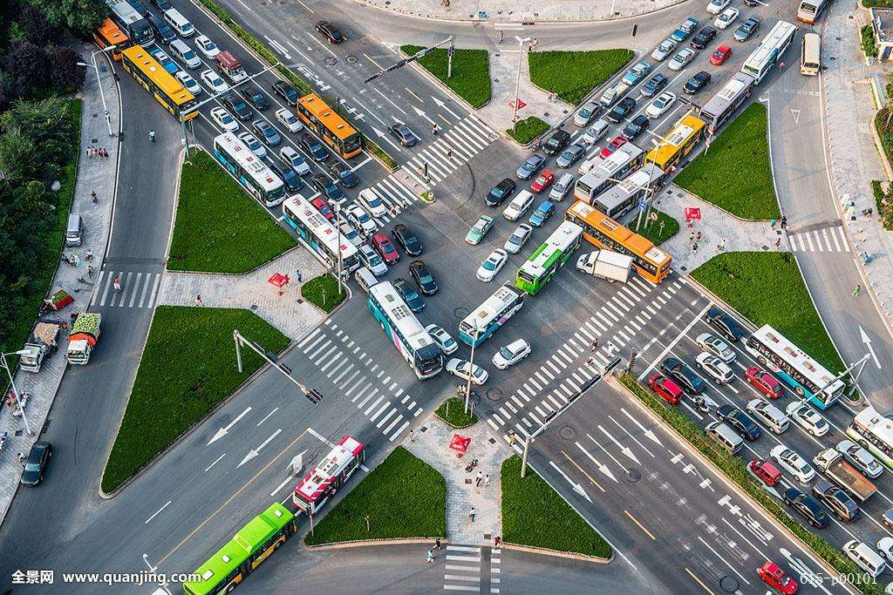
内容讲解
第五节
机动车驾驶证业务

Slide 3
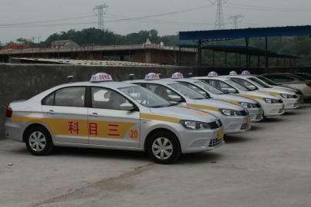
内容讲解
机动车驾驶证业务
0. 引言
截止到 2019年底，全国机动车保有量达3.48亿辆，其中汽车2.6亿辆；机动车驾驶人4.35亿人，其中汽车驾驶人3.97亿人

Slide 4
内容讲解
机动车驾驶证业务
1. 驾驶证制度
目前公安交通管理部门对驾驶人的管理，主要通过驾驶证制度来实施。
驾驶机动车，应当依法取得机动车驾驶证。申请机动车驾驶证，应当符合国务院公安部门规定的驾驶许可条件；经考试合格后，由公安机关交通管理部门发给相应类别的机动车驾驶证。
驾驶人应当按照驾驶证载明的准驾车型驾驶机动车；驾驶机动车时，应当随身携带机动车驾驶证。 公安机关交通管理部门以外的任何单位或者个人，不得收缴、扣留机动车驾驶证。
---《道路交通安全法》第十九条

Slide 5
内容讲解
机动车驾驶证业务
2. 驾驶证业务
（1）机动车驾驶证申领业务
主要包括：办理初次申领业务；办理增加准驾车型申领业务；办理持军队、武装警察部队机动车驾驶证申领业务；办理持境外机动车驾驶证申领业务。
接受驾驶申请，组织驾驶人考试
核发驾驶证

Slide 6
机动车驾驶证业务
内容讲解
2. 驾驶证业务
（2） 换证、补证和注销业务
申请时应当提交《机动车驾驶证申请表》、身份证明和机动车驾驶证，查询申请人累积记分情况。
几种换证的典型情形：
有效期满
户籍迁出
年龄达标
证件破损
Notes:
机动车驾驶人换证应当于机动车驾驶证有效期满前九十日内，向机动车驾驶证核发地车辆管理所申请换证。
机动车驾驶人户籍迁出原车辆管理所管辖区的，应当向迁入地车辆管理所申请换证;机动车驾驶人在核发地车辆管理所管辖区以外居住的，可以向居住地车辆管理所申请换证。
年龄达到60周岁，持有准驾车型为大型客车、牵引车、城市公交车、中型客车、大型货车的机动车驾驶人，应当到机动车驾驶证核发地车辆管理所换领准驾车型为小型汽车或者小型自动挡汽车的机动车驾驶证;年龄达到70周岁，持有准驾车型为普通三轮摩托车、普通二轮摩托车的机动车驾驶人，应当到机动车驾驶证核发地车辆管理所换领准驾车型为轻便摩托车的机动车驾驶证。

Slide 7
机动车驾驶证业务
内容讲解
2. 驾驶证业务
（2） 换证、补证和注销业务
机动车驾驶证遗失的，机动车驾驶人应当向机动车驾驶证核发地车辆管理所申请补发。申请时应当填写《机动车驾驶证申请表》，并提交以下证明、凭证：
机动车驾驶人的身份证明;
机动车驾驶证遗失的书面声明。

Slide 8
机动车驾驶证业务
内容讲解
2. 驾驶证业务
（2） 换证、补证和注销业务
死亡的或身体条件不适合驾驶机动车的;
提出注销申请的;
丧失民事行为能力，监护人提出注销申请的;
超过机动车驾驶证有效期一年以上未换证的;
年龄在60周岁或者70周岁以上持有不适合准驾车型驾驶证的、
机动车驾驶证依法被吊销或者驾驶许可依法被撤销的
超过规定时间一年以上未提交身体条件证明的
实习期扣12分的
Notes:
(六)年龄在60周岁以上，在一个记分周期结束后一年内未提交身体条件证明的;或者持有大型客车、牵引车、城市公交车、中型客车、大型货车、无轨电车、有轨电车准驾车型，在两个记分周期结束后一年内未提交身体条件证明的;或者持有残疾人专用小型自动挡载客汽车准驾车型，在三个记分周期结束后一年内未提交身体条件证明的;
(七)年龄在60周岁以上，所持机动车驾驶证只具有无轨电车或者有轨电车准驾车型，或者年龄在70周岁以上，所持机动车驾驶证只具有低速载货汽车、三轮汽车、轮式自行机械车准驾车型的;

Slide 9
机动车驾驶证业务
内容讲解
2. 驾驶证业务
（3） 记分和审验业务
《交通安全法》规定，公安交通管理部门对机动车驾驶人违反道路交通安全法律、法规的行为（简称交通安全违法或交通违法），除依法给予行政处罚外，实行累积记分（简称记分）制度。
交通安全违法行为累积记分周期（即记分周期）为 12 个月，满分为 12 分，从机动车驾驶证初次领取之日起计算。

Slide 10
机动车驾驶证业务
内容讲解
2. 驾驶证业务
（3） 记分和审验业务
换证时的审验事项
车辆管理所办理换证业务时，应当对驾驶证进行审验。审验事项主要包括：
核对驾驶证上的各项记录和照片是否与现况相符，
有无漏办审验及其他登记的情况；
审查驾驶人的年龄和身体有无妨碍驾驶工作的情况，以及驾驶情况等；
审查有无未处理的交通违法和交通事故等。

Slide 11
机动车驾驶证业务
内容讲解
2. 驾驶证业务
（3） 记分和审验业务
定期审验
车辆管理所定期进行的审验一般以年为周期，审验的事项为： 机动车驾驶人的身体条件和累积记分情况。
持有大型客车、牵引车、城市公交车、中型客车、大型货车驾驶证的驾驶人，应当在每个记分周期结束后三十日内到公安机关交通管理部门接受审验。
校车驾驶人不管有没有记分，都应当在每个记分周期结束后三十日内到公安机关交通管理部门接受审验。
持有A、B类驾驶证以外准驾车型的驾驶人，发生交通事故造成人员死亡承担同等以上责任未被吊销机动车驾驶证

Slide 12
机动车驾驶证业务
内容讲解
2. 驾驶证业务
（4） 档案管理业务
车辆管理所应当建立机动车驾驶证档案。机动车驾驶证档案包括实物档案和电子档案。
实物档案应当保存机动车驾驶人提交的资料。保存的资料应当装订成册，并填写档案资料目录，置于资料首页，案卷编号为档案编号。

Slide 13
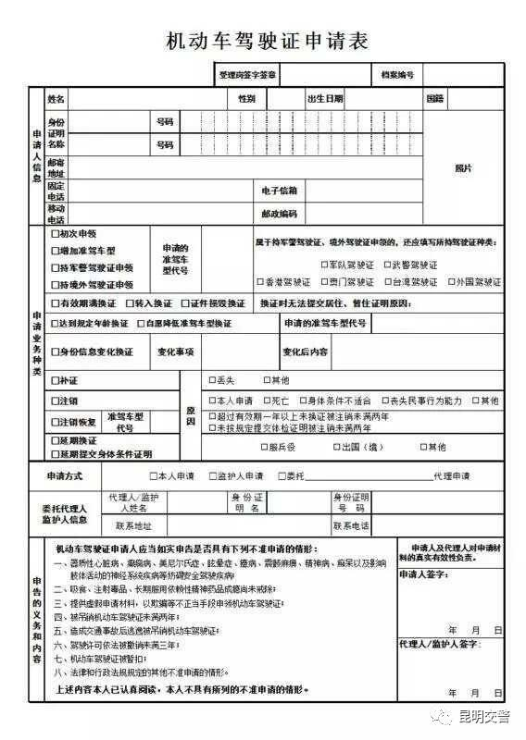
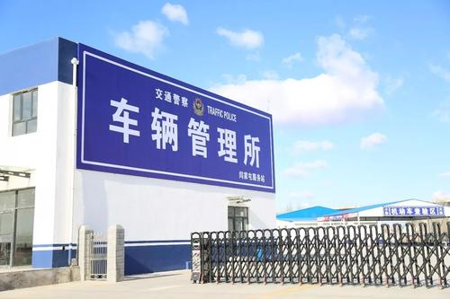
机动车驾驶证业务
内容讲解
3. 业务办理
需要携带的材料
《机动车驾驶证申请表》
县级或者部队团级以上医疗机构出具的有关身体条件的证明
机动车驾驶证（换证、注销）
遗失的书面声明（补证）

Slide 14
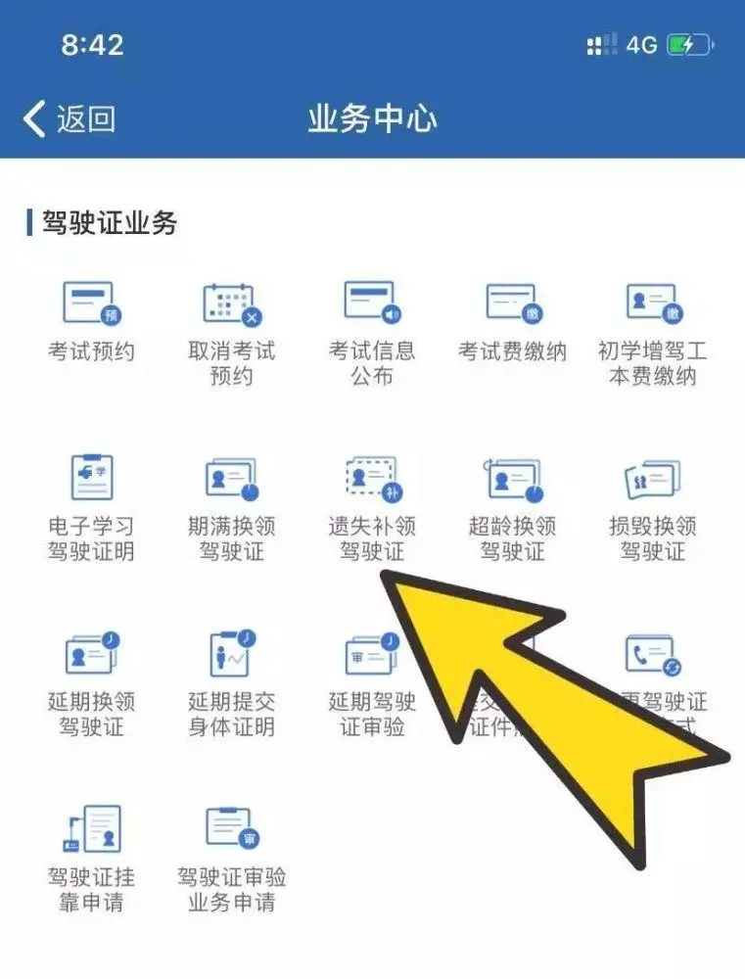
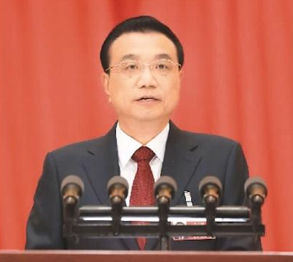
机动车驾驶证业务
内容讲解
3. 业务办理
李克强总理在十三届全国人大作政府工作报告时指出，深入推进“互联网+政务服务”，使更多事项在网上办理，必须到现场办的也要力争做到“只进一扇门”“最多跑一次”。

Slide 15
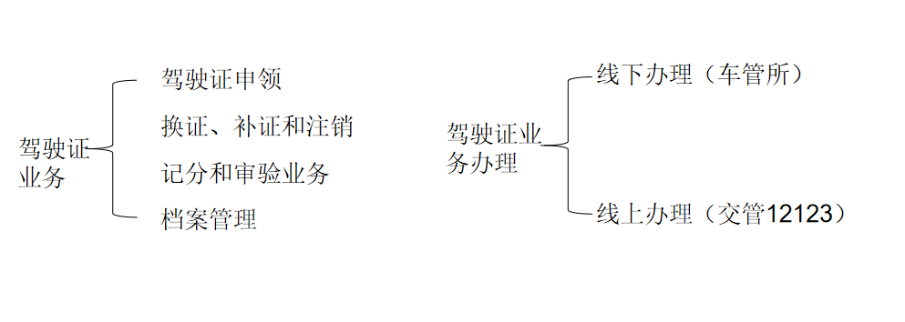
机动车驾驶证业务
内容讲解
总结

Slide 16
机动车驾驶证业务
课后巩固
登录访问
到1980年时，交警改指挥棒为手势指挥交通。1996年规定了11种交通指挥信号手势。从2007年10月1日开始，现行11种指挥手势减为8种
学习通
课后任务
1. 预习驾驶人交通违法累计记分制度
微信公众号:

Slide 17
感谢您的耐心聆听
湖南警察学院 交通管理系 方斌

Slide 18
道路交通管理
湖南警察学院 交通管理系 方斌

Slide 19
内容讲解
第四节
公路基础知识

Slide 20
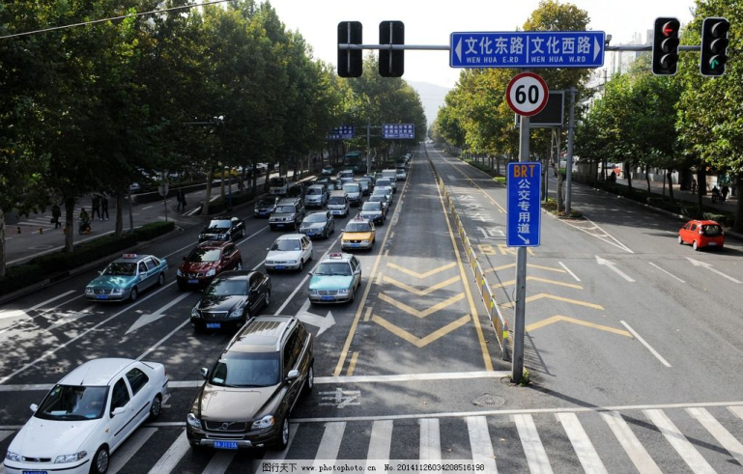
内容讲解
公路基础知识
0. 引言
“道路”，是指公路、城市道路和虽在单位管辖范围但允许社会机动车通行的地方，包括广场、公共停车场等用于公众通行的场所。
----《道路交通安全法》第一百一十九条第一款
VS
公路
城市道路

Slide 21
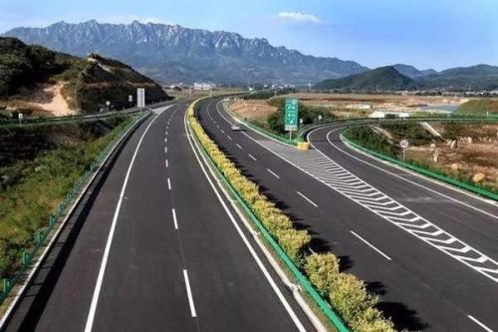
内容讲解
公路基础知识
1. 基本概念
公路的定义：公路是指联结各城镇、乡村和工矿基地之间主要供汽车行驶的郊外道路。
法律意义上的公路：是指在中华人民共和国境内，按照国家规定的《公路工程技术标准》修建，并经主管部门验收认定的城间、城乡间、乡间可供汽车行驶的公共道路。

Slide 22
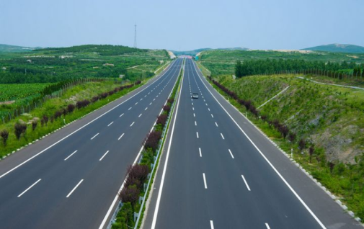
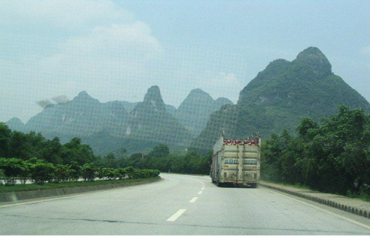
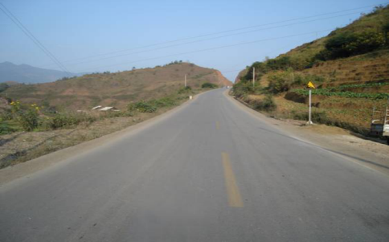
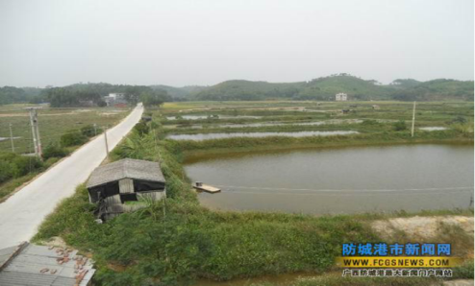
内容讲解
公路基础知识
2. 公路的等级
根据公路的功能和适应的交通量，公路技术等级可分为
高速公路
一级公路
二级公路
三级公路
四级公路

Slide 23
内容讲解
公路基础知识
2. 公路的等级
公路等级 | 车道数量（双向） | 适应的年平均日交通量（折合小客车量，单位：辆）
高速公路 | 四车道 | 25000～55000
 | 六车道 | 45000～80000
 | 八车道 | 60000～100000
一级公路 | 四车道 | 15000～30000
 | 六车道 | 25000～55000
二级公路 | 双车道 | 5000～15000
三级公路 | 双车道 | 2000～6000
四级公路 | 双车道 | 2000
 | 单车道 | 400

Slide 24
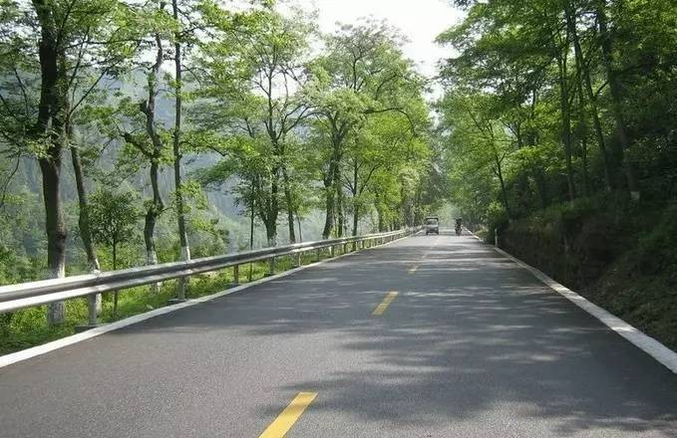
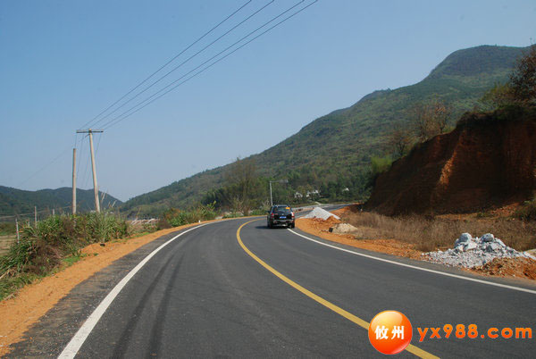
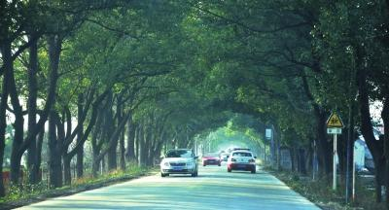
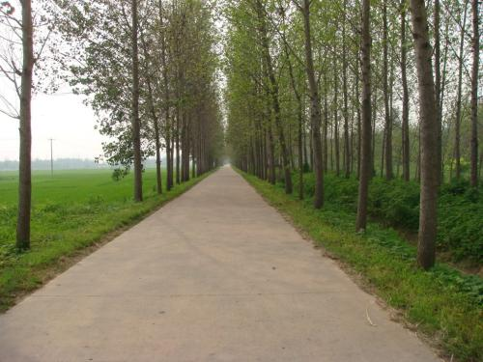
内容讲解
公路基础知识
2. 公路的等级
根据在公路路网中的地位和功能，其行政等级可分为：
国道 | 连接各大中型城市的道路，也是国家公路网的主要框架，以G为开头
省道 | 省道是连接省内各大城市的主要干线，由省级公路部门管理,以S为开头
县道 | 是连接县城与其它乡镇的道路，以X为开头
乡道 | 是连接乡镇与乡镇的公路，以Y为开头
国道
省道
县道
乡道

Slide 25
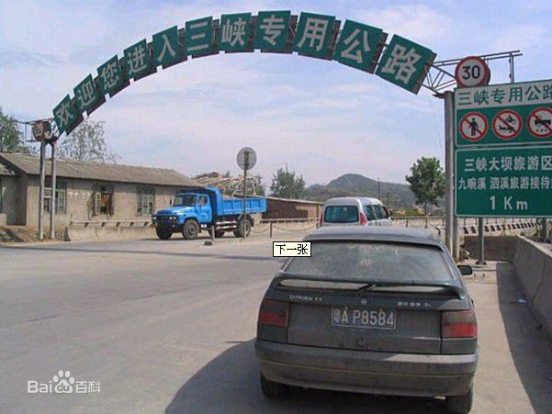
内容讲解
公路基础知识
2. 公路的等级
根据在公路路网中的地位和功能，其行政等级可分为：
由工矿、农林等部门投资修建，主要为该部门使用的公路。专用公路是指由企业或者其他单位建设、养护、管理，专为或者主要为本企业或者本单位提供运输服务的道路，称为专用公路。
专用公路

Slide 26
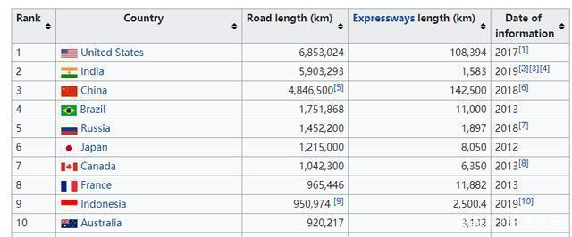
内容讲解
公路基础知识
3. 公路建设现状
截止到 2019年底，全国公路通车总里程达501.25万公里，高速公路达14.96万公里。

Slide 27
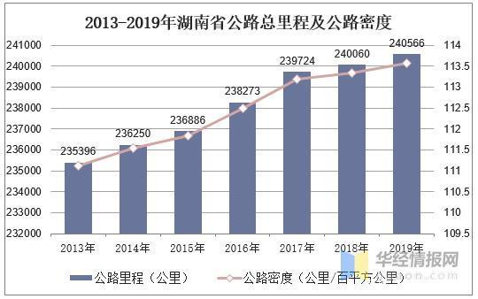
内容讲解
公路基础知识
3. 公路建设现状
2019年湖南省公路总里程达24.06万公里，同比2018年增加506公里，公里密度为113.58公里/百平方公里，同比2018年增加0.24公里/百平方公里。2019年湖南省农村公路里程201551公里，同比2018年增加427公里，其中县道36195公里（同比增181公里），乡道57009公里（同比增157公里），村道108347公里（同比增89公里）。

Slide 28
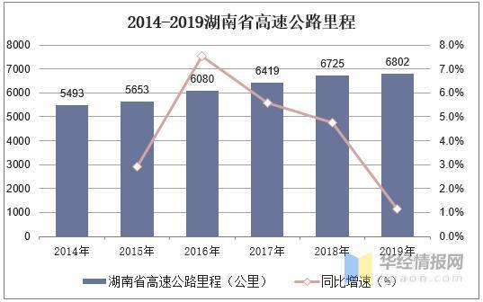
内容讲解
公路基础知识
3. 公路建设现状
截至2019年，湖南省高速公路里程达6802公里，同比2018年增加77公里；高速公路车道里程28059公里，同比增加310公里。国家高速公路4906公里，与2018年末一致。

Slide 29
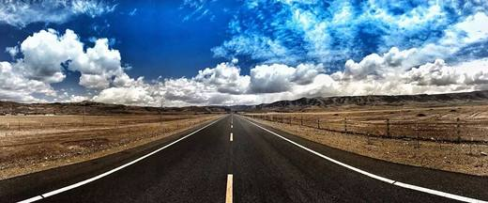
内容讲解
公路基础知识
3. 公路建设现状
中国的那些最美公路
318国道，东起上海人民广场，西至中国与尼泊尔边界樟木口岸友谊桥，全长5476公里，是中国最长的国道。同时也是中国最美的国道。因其横跨中国东中西部，揽括了平原、丘陵、盆地、高原景观，包含了江浙水乡、四川盆地、西藏人文，拥有从成都平原到青藏高原的高山峡谷一路的惊、险、绝、美、雄、壮的景观。路虽人为，景乃天造，钟自然之大美，显人文之深奥。
318国道某路段
Notes:
318国道（或“国道318线”、“G318线”、沪聂线），是在中国华东、华中、西南地区的一条国道，起点为上海市黄浦区，终点为日喀则市聂拉木县，全程5476千米，经过上海、江苏、浙江、安徽、湖北、重庆、四川、西藏八个省份，是中国最长的国道，被称为“中国人的景观大道”。
因318国道横跨中国东中西部，揽括了平原、丘陵、盆地、山地、高原景观，包含了江浙水乡文化、天府盆地文化、西藏人文景观，拥有从成都平原到青藏高原的高山峡谷一路的惊、险、绝、美、雄、壮的景观，而被中国国家地理杂志在2006年第10期评为“中国人的景观大道”。

Slide 30
内容讲解
公路基础知识
3. 公路建设现状
中国的那些最美公路
位于大山深处的广西河池都安瑶族自治县的县域面积89%为大石山，生活在这里的各族群众世代被大山“阻隔”，交通不便，制约了经济的发展。想致富，先修路。近年来，当为了改变出行条件，以“雄心征服千层岭，壮志压倒万重山”的精神，在崇山峻岭的悬崖间开山凿石，修筑起一条条脱贫路、致富路。空中俯瞰，一条条扶贫公路在山间百转千回，如同一条条银练在山中飞舞，蔚为壮观。
广西大石山区扶贫路

Slide 31
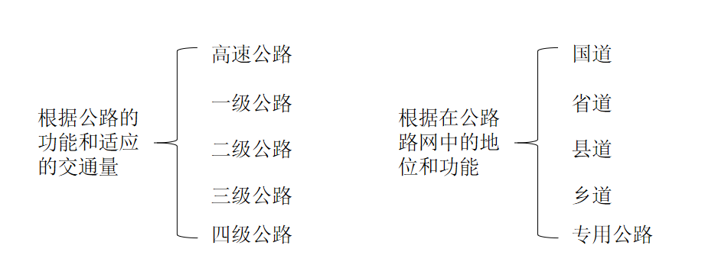
内容讲解
公路基础知识
总结

Slide 32
课后巩固
公路基础知识
登录访问
到1980年时，交警改指挥棒为手势指挥交通。1996年规定了11种交通指挥信号手势。从2007年10月1日开始，现行11种指挥手势减为8种
学习通
课后任务
1. 预习公路的编号和命名规则。
微信公众号:

Slide 33
感谢您的耐心聆听
湖南警察学院 交通管理系 方斌

Slide 34
道路交通管理
湖南警察学院 交通管理系 方斌

Slide 35
内容讲解
第一节
道理交通概述

Slide 36
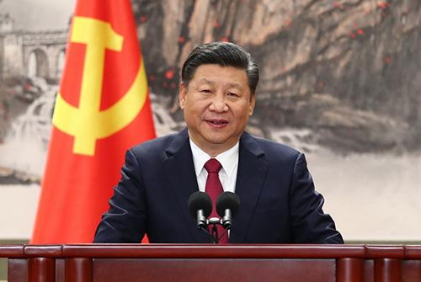
道理交通概述
内容讲解
0. 引言
加强应用基础研究，拓展实施国家重大科技项目，突出关键共性技术、前沿引领技术、现代工程技术、颠覆性技术创新，为建设科技强国、质量强国、航天强国、网络强国、交通强国、数字中国、智慧社会提供有力支撑。
----摘自习近平总书记19大报告

Slide 37
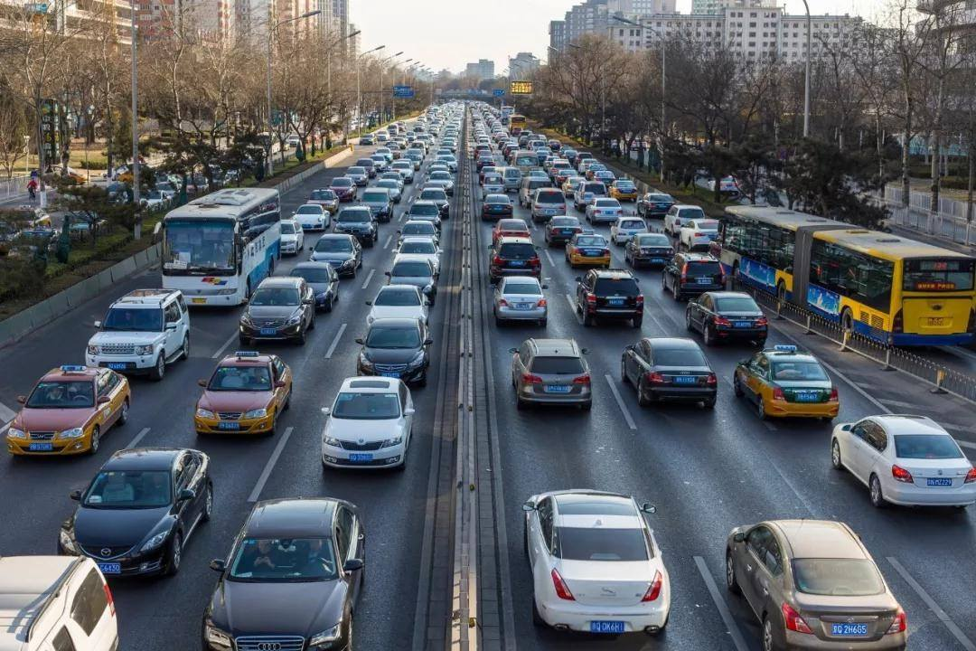
道理交通概述
内容讲解
0. 引言
截止到 2019年底，全国公路通车总里程达501.25万公里，高速公路达14.96万公里。全国机动车保有量达3.48亿辆，其中汽车2.6亿辆；机动车驾驶人4.35亿人，其中汽车驾驶人3.97亿人。
Notes:
变化在哪里？早在2014年把京津冀协同发展上升为国家战略之初，习总书记就说过，要把交通一体化作为先行领域，加快构建快速、便捷、高效、安全、大容量、低成本的互联互通综合交通网络。

Slide 38
道理交通概述
内容讲解
1. 交通
“行”，就是通常所说的交通。
交通是人们实现人或物的空间位置移动的一种社会活动。

Slide 39
道理交通概述
内容讲解
1. 交通
按照交通途径和交通工具的不同，交通通常包括：
轨道交通

Slide 40
道理交通概述
内容讲解
1. 交通
“信息”也可以成为一种“物”。因此，从广义上看，信息传输也可以包含在交通的概念之中。

Slide 41
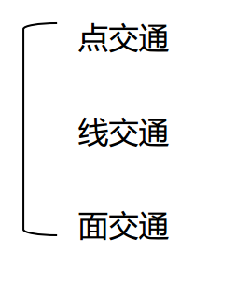
道理交通概述
内容讲解
1. 交通
按照空间变化形式分类
点交通：在固定两点之间的交通

Slide 42
道理交通概述
内容讲解
1. 交通
按照空间变化形式分类
线交通：在固定线路上的交通

Slide 43
道理交通概述
内容讲解
1. 交通
按照空间变化形式分类
面交通：通达某一地区内任何地点之间的交通

Slide 44
道理交通概述
内容讲解
2. 道路交通
道路交通是指人自身或者人利用交通工具，通过道路实现人或物位置转移的社会活动。

Slide 45
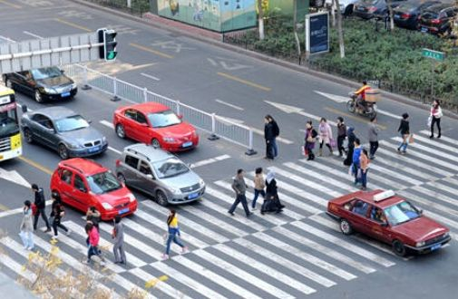
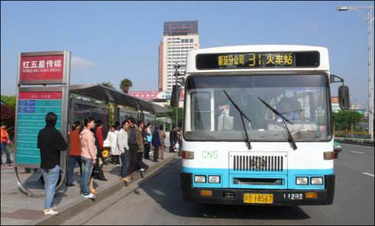
道理交通概述
内容讲解
2. 道路交通
行人、驾驶人、骑车人、乘车人和候车人（交通参与者）

Slide 46
道理交通概述
内容讲解
2. 道路交通
机动车：以动力装置驱动或者牵引，上道路行驶的供人员乘用或者运送物品以及进行工程专项作业的轮式车辆。
非机动车：是指以人力或者畜力驱动，上道路行驶的交通工具，以及符合国家标准的残疾人机动轮椅车、电动自行车等交通工具。

Slide 47
道理交通概述
内容讲解
2. 道路交通
我们今天所讲的道路跟大家日常生活中所理解的道路有所不同，它是特指《中华人民共和国道路交通安全法》 所定义的道路，范围通常比我们日常生活中所理解的道路范围要窄，在有些语境中也称之为“公共道路”。
“道路，包括公路，城市道路和虽在单位管辖范围内，但允许社会车辆通行的场所，包括广场、停车场等。---《道路交通安全法》第119条

Slide 48
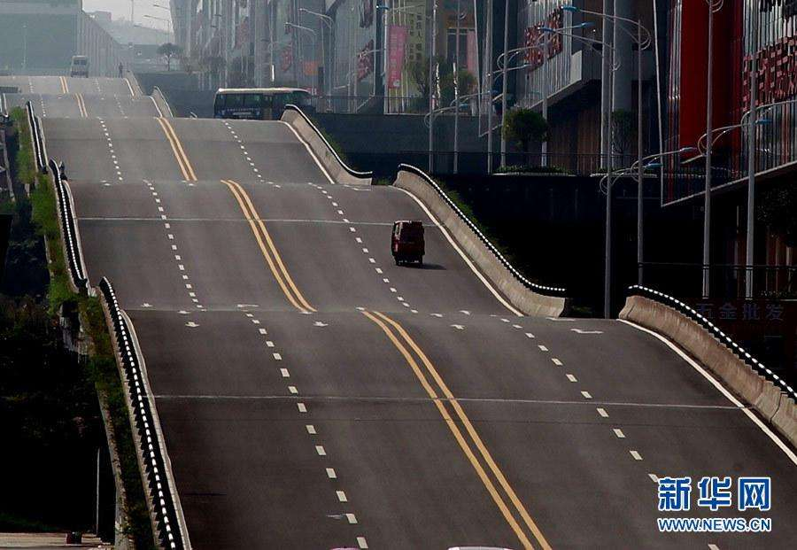
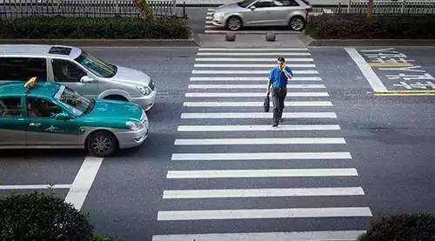
道理交通概述
内容讲解
2. 道路交通
自然环境，跟交通有关的，如四季，天气，地形地貌等
社会环境，举例说明，如公民素质，创文创卫

Slide 49
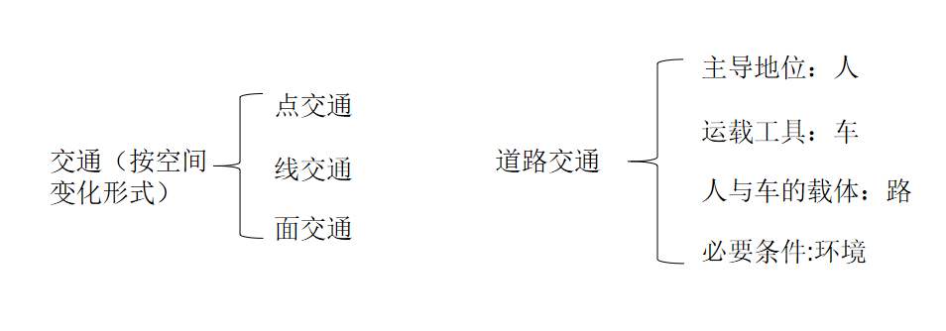
道理交通概述
内容讲解
总结

Slide 50
课后巩固
登录访问
到1980年时，交警改指挥棒为手势指挥交通。1996年规定了11种交通指挥信号手势。从2007年10月1日开始，现行11种指挥手势减为8种
学习通
课后任务
1. 预习道路交通管理的主要工作内容
微信公众号:

Slide 51
感谢您的耐心聆听
湖南警察学院 交通管理系 方斌

